Slide 1
Oficina de Transformación Comunitaria - Provincia de León
TRANSENERCyL - CIUDEN

Slide 2
Temas a tratar
Actualización de la información en relación con la OTC
¿Qué es una OTC?
Comunidad energética
Actividades que pueden desarrollar
¿Qué aportan a la sociedad?
Retos a los que se enfrentan
Papel del usuario
Beneficios y barreras
TransenerCyL - CIUDEN
Oficina - Nombre
Página web
Difusión y publicidad
Objetivos
¿Cómo crear una comunidad energética?
Documentación necesaria
Calendario de reuniones
Presentación de la web www.transenercyl.es

Slide 3
¿Qué es una OTC?
Oficina de Transformación Comunitaria
Ofrecer información, asesoría y acompañamiento a ciudadanos, empresas o sector público para la creación de una comunidad energética
Contribuir a una transición ecológica más inclusiva a través de tres líneas de actuación:
Empoderamiento de los nuevos actores del sector energético, acompañándolos –entre otras cuestiones – en la activación y dinamización de comunidades energéticas de toda índole (ciudadanas, empresariales, industriales…).
Formación y difusión sobre las comunidades energéticas, para extender el conocimiento sobre esta fórmula, maximizando las oportunidades que ofrece en la democratización de la generación y consumo de energía.
Asesoría experta en los proyectos de construcción y funcionamiento de comunidades energéticas: técnica, administrativa, financiera o jurídica, pero también social, facilitando los procesos de debate y participación que caracterizan a estas fórmulas cooperativas de producción y consumo de energía renovable.

Slide 4
Comunidad Energética
Las comunidades energéticas se construyen sobre el concepto del autoconsumo energético local.
Producción de energía para uso propio, individual o colectivo, y en el mismo lugar en el que se genera.
Incrementa la distribución y uso de energía renovable
Reduce la dependencia de las compañías eléctricas.
Acelerando la transición hacia un sistema energético con menores emisiones de CO₂.

Slide 5
Comunidad Energética - Normativa
Comunidad Ciudadana de Energía, CCE (Directiva UE 2019 / 944, sobre normas comunes para el mercado interior de la electricidad, Art. 16).
Comunidad de Energía Renovable, CER (Directiva UE 2018 / 2001, fomento uso de energía procedente de fuentes renovables, Art. 22).
Real Decreto-ley 23/2020, de 23 de junio, por el que se aprueban medidas en materia de energía y en otros ámbitos para la reactivación económica, mediante la modificación de varios artículos de la Ley 24/2013, de 26 de diciembre, del Sector Eléctrico, se definen las Comunidades de Energías Renovables como
Entidades jurídicas basadas en la participación abierta y voluntaria, autónomas y efectivamente controladas por socios o miembros que están situados en las proximidades de los proyectos de energías renovables que sean propiedad de dichas entidades jurídicas y que estas hayan desarrollado, cuyos socios o miembros sean personas físicas, pymes o autoridades locales, incluidos los municipios y cuya finalidad primordial sea proporcionar beneficios medioambientales, económicos o sociales a sus socios o miembros o a las zonas locales donde operan, en lugar de ganancias financieras.
Por tanto, estas comunidades pueden basarse en instalaciones de cualquier vector energético, siempre y cuando sea renovable

Slide 6
Actividades que pueden desarrollar de las Comunidades Energéticas
Generación de energía que proceda de fuentes renovables.
Proporcionar servicios de eficiencia energética (incluyendo, por ejemplo, renovaciones de edificios).
Suministro, consumo, agregación y almacenamiento de energía y potencialmente distribución.
Prestación de servicios de recarga de vehículos eléctricos o de otros servicios energéticos.

Slide 7
Qué puede aportar una Comunidad Energética
Proporcionan a los ciudadanos un acceso justo y fácil a recursos locales de energía renovable y otros servicios energéticos o de movilidad, pudiendo beneficiarse de inversiones en los mismos.
Los usuarios podrán tomar el control y tendrán una mayor responsabilidad para la autoprovisión de sus necesidades energéticas.
Se crean oportunidades de inversión para ciudadanos y negocios locales
Ofrecer a las comunidades la posibilidad de crear ingresos que se generan y permanecen en la propia comunidad local, aumentando la aceptación del desarrollo de energías renovables locales
Facilitación de integración de energías renovables en el sistema a través de la gestión de la demanda
Beneficios ambientales
Beneficios sociales: creación de empleo local y fomento de la cohesión y equidad social

Slide 8
Comunidades Energéticas
Propiedad y control
Los integrantes del proyecto (ciudadanos, empresas micro/pequeñas/medianas o autoridades locales) participan y ejercen el control estratégico y de dirección de la comunidad energética.
Gobernanza
La toma de decisiones internas está basada en gobernanza democrática, asegurando que la “autonomía” de la comunidad se mantenga.
Las Comunidades Energéticas se prestan a colaboraciones público-privada-ciudadanas, modelo de gobernanza.
Propósito
Los ingresos y beneficios de estas actividades se destinan principalmente a proporcionar servicios y beneficios medioambientales o socio-económicos a los integrantes de la comunidad local o al área local.

Slide 9
Comunidades Energéticas Retos a los que se enfrentan
Al ser un agente de distinta naturaleza en el mercado existen una serie incertidumbres
¿Quién y cómo se debe constituir una entidad? ¿es necesario constituir una cooperativa?
Cualquier entidad jurídica puede usarse mientras cumpla los criterios establecidos en la UE.
Los miembros eligen la forma jurídica.
Dificultad para recaudar finanzas por adelantado de los ciudadanos, PYMES o autoridades locales.
Ausencia de un marco normativo definido.
Depende de voluntarios y profesionales de otros sectores diferentes al energético.
Escasa experiencia para resolver barreras administrativas para acceder al mercado.
La falta de proyectos hace difícil la participación en licitaciones.
Existe una complejidad a la hora de usar la gobernanza democrática y estrategias de relaciones locales.

Slide 10
Comunidades Energéticas El usuario como protagonista
Son entidades jurídicas de participación totalmente voluntaria y abierta, donde el control efectivo lo ejercen miembros que pueden ser personas físicas, PYMES o autoridades locales.
El objetivo social por el que se rigen será ofrecer beneficios energéticos a la comunidad, de los que se derivan también importantes objetivos medioambientales, económicos o sociales hacia los miembros de la comunidad o de la localidad.
Son organizaciones donde los miembros que forman parte se implican de manera directa en la planificación e implementación de las medidas que llevarán a cabo para la implantación de energías renovables en la producción, consumo y/o comercialización de energía eléctrica, térmica (calefacción), mecánica o combustible (biogás), así como en el desarrollo de medidas de eficiencia energética o de movilidad sostenible.
Utilizan, los recursos locales que tienen a su alcance y de los que pueden disponer (energía eólica, solar, biomasa, etc.). Con ello consiguen ser aún más autónomos y disminuir la dependencia de energía externa.
Fomentan sobre todo el ahorro energético y contribuyen al desarrollo de la generación distribuida, a reducir enormemente la dependencia energética y cumplir los objetivos energéticos y medioambientales fijados para reducir el impacto medioambiental.

Slide 11
Comunidades Energéticas
Beneficios
Barreras
Reducción de costes y de la dependencia energética.
Mejora de la eficiencia energética ➔ disminuye la demanda energética y con el uso de energías renovables se reduce la demanda de combustibles fósiles.
Integración de energías renovables en el sistema a través de la gestión de la demanda
Fomento de la creación de empleo y estimulación del desarrollo de negocios locales relacionados directa o indirectamente con el sector de las renovables.
Posibilidad de promover nuevas inversiones en la comunidad.
Mejora de las condiciones de vida en las zonas urbanas y rurales.
Mayor cohesión social.
Cambios en las normativas o reducción de incentivos.
Falta del marco normativo y/o de un grado suficiente de su desarrollo.
Complejidad a la hora de realizar los procedimientos administrativos.
Dificultad de acceso a la financiación
Exige una confianza de los promotores, con un riesgo real o en cuanto a su percepción.
Falta de interés por parte de la ciudadanía.
Falta del tiempo de dedicación voluntaria.
Escasa motivación por parte de los miembros de la comunidad.
Dificultad a la hora de acceder al conocimiento experto.
TransenerCyL - CIUDEN

Slide 12
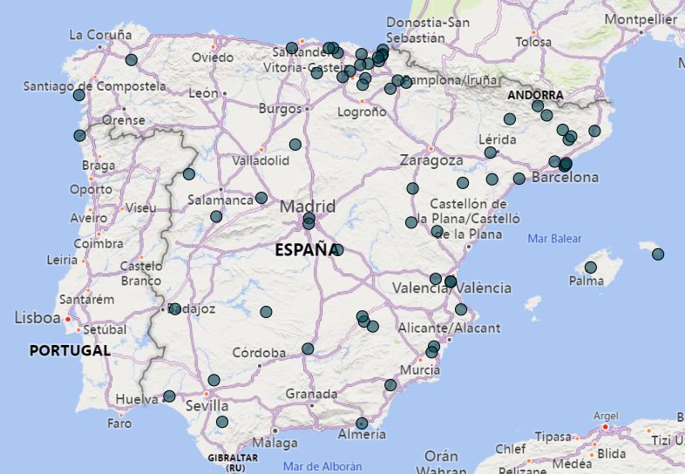
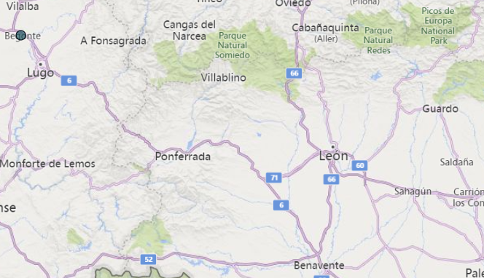
TransenerCyL - CIUDEN
¿Quiénes somos?
Somos la OTC de la provincia de León
Ente regional de la Energía – EREN.
Fundación Ciudad de la Energía, CIUDEN F.S.P.
Pertenecemos a la red de OTC’s de la Junta de Castilla y León liderada por el EREN.
Agradecer que la solicitud fue apoyada por todas las entidades locales de la provincia.
Nacemos con la vocación
Fomentar y ayudar a la creación de comunidades energéticas en la provincia de León.
Conseguir el desarrollo de al menos una comunidad energética por grupo de acción local.

Slide 13
TransenerCyL – CIUDEN Pretendemos acompañar en la creación y formalización de la comunidad energética
Contacto permanente:
Creación de una oficina en Cubillos del Sil.
Página web específica – www.transenercyl.es
Correo electrónico – otc@ciuden.es
Difundiendo por la provincia la información en colaboración con:
Grupos de acción local
Ayuntamientos
Grupos de vecinos
Tutelando y resolviendo las dudas
Jurídicas, administrativas o técnicas
Seminarios on-line
Información actualizada de subvenciones o ayudas de la UE, Gobierno de España, Junta de Castilla y León
Transición Justa – Colaboración e interacción directa con nuestros compañeros desplegados por el territorio.

Slide 14
Cómo crear una Comunidad Energética
Tipos de asociación entre personas, empresas privadas y/o públicas.
Asociaciones
Cooperativas
Fundaciones
Debe ser una asociación abierta y sin ánimo de lucro
Puntos a considerar
¿se puede disponer de un suministro de energía renovable?
¿qué tipo de instalación se considera?
Potencia máxima 99 kW
¿qué tipo de permisos y/o licencias son necesarios?

Slide 15
Transenercyl - CIUDEN Documentación de referencia que se proporcionará una vez finalizadas las licitaciones
Jurídico
Borradores de modelos de agrupación
Borradores de modelos de cesión de terrenos
Borradores de gestión en función del tipo de agrupación
Técnico
Formación básica para el cálculo de las necesidades energéticas
Cálculos fotovoltaicos de generación/consumo
Guías de tramitación de acceso y conexión
Gestión de reparto de consumo
Administrativo
Gestión contable de la Comunidad Energética (altas, bajas, ampliaciones,…)
Coste de 210.000 €

Slide 16

TransenerCyL - CIUDEN Planificación de reuniones y eventos en la provincia de León
Eventos | A1 | A2 | A3
1. Difusión para constitución y funcionamiento de comunidades energéticas (obligatorio, al menos una fila)*
1.1 Formación | 1 | 6 | 4 | 11
1.2 Jornadas, seminarios o talleres. | 2 | 10 | 7 | 19
2. Difusión (opcional)
2.1. Jornadas, seminarios o talleres para dar a conocer los programas de ayudas para el fomento del desarrollo de comunidades energéticas, con especial atención al Plan de Recuperación Transformación y Resiliencia. | 1 | 2 | 1 | 4
1.1 Formación | Fecha
Cubillos del Sil (Presentación oficial, Ponferrada) | dic-23
León-San Andrés | feb-24
La Magadelena-CUATRO VALLES | abr-24
Riaño-RIAÑO | may-24
Astorga-TELENO | jul-24
Santa María Del Páramo-POEDA | sept-24
Sahagún-ADESCAS | nov-24
Villablino-CUATRO VALLES | dic-24
La Bañeza-POVEDA-TELENO | feb-25
León-San Andrés | abr-25
Cubillos del Sil (sede oficina)-ASODEBI | jun-25

Slide 17
TransenerCyL - CIUDEN
Como se pretende organizar los eventos y características:
Se intentará que todas las reuniones sean transmitidas en directo a través del canal de youtube de CIUDEN y permanecerán grabados en el canal - link desde la web www.transenercyl.es.
Canal de youtube ➔ CIUDEN_OTC
Se admitirán preguntas en la sala y cuando haya conexión directa de internet se responderán las preguntas formuladas.
Para la difusión anticipada de los eventos
Se informará en la web
Se solicitará el apoyo de los grupos de acción local que trasladarán la información hacía los ayuntamientos y estos a los vecinos
Temas a tratar en las reuniones
Reunión general
Se presentarán los temas generales sobre cómo crear una comunidad y sus problemas.
La información detallada y presentaciones estarán disponibles en la web.
Reuniones específicas
Podrán ser solicitadas por los grupos de acción local y se coordinará la agenda y temas para su difusión.
Información generada disponible en la web

Slide 18
www.transenercyl.es
Presentación

Slide 19
Más información en: www.transenercyl.es youtube canal CIUDEN_OTC Contacta con nosotros en: otc@ciuden.es

